Slide 1
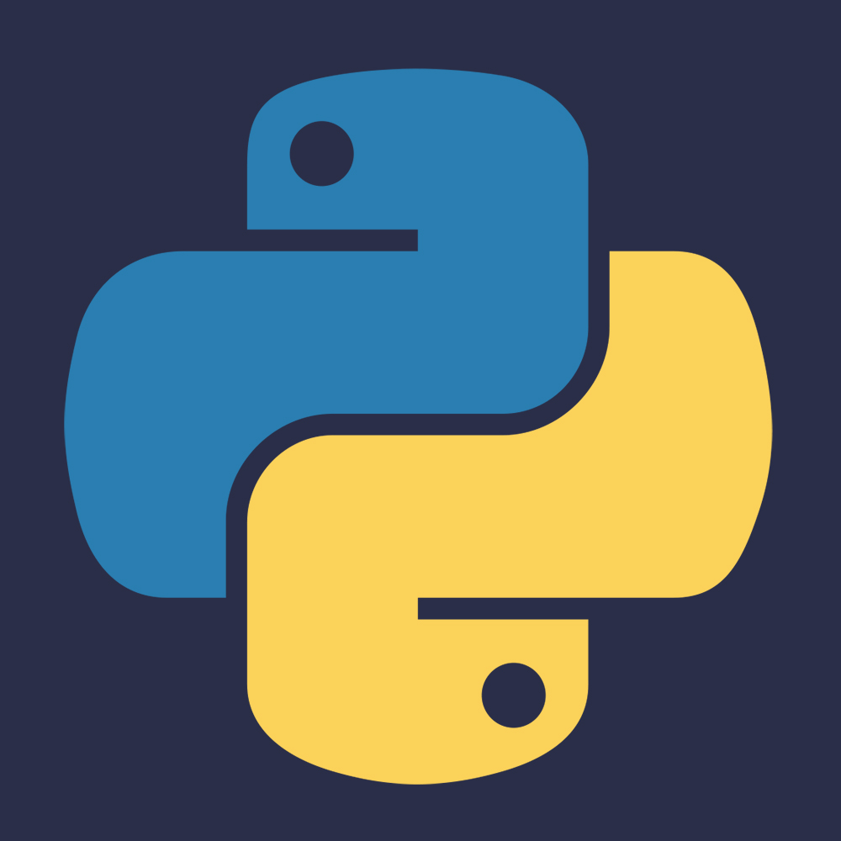
Introdução a linguagem python

Slide 2
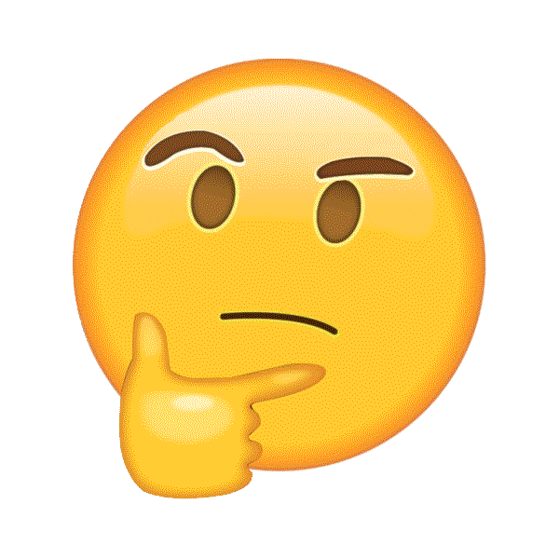
O que é Python?
Python é uma linguagem de programação interpretada de alto nível e que suporta múltiplos paradigmas de programação: imperativo, orientado a objetos e funcional. É uma linguagem com tipagem dinâmica e gerenciamento automático de memória.
Calminha vou detalhar ...

Slide 3
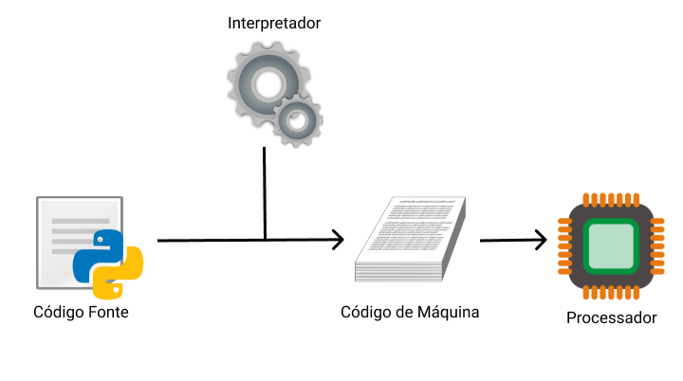
O que é uma Linguagem Interpretada
Isso significa que a implementação da linguagem python em cada computador é feita através de um processo no qual um dos principais componentes é o interpretador.
É um interpretador programa que compreende as instruções que você vai escrever na linguagem Python.
Sem o interprete, o computador não vai entender as instruções e o seu programa não vai funcionar

Slide 4
Caracteristicas da linguagem
Imperativo ou Procedural: As instruções são passadas ao computador na sequência que devem ser executadas.
Orientado a Objetos: Talvez o mais popular dos paradigmas. Utiliza estruturas denominadas classes e objetos e sua principal característica é permitir uma programação multiplataforma.
Funcional: Possui como principal característica o uso de estruturas chamadas de funções. Essas funções separam o código em blocos nos quais cada um tem uma tarefa específica.

Slide 5
Um pouco da Historia do python
Python foi idealizado pelo programador holandês Guido Van Hossum e sua primeira versão foi lançada em 1991 no Centrum Wiskunde & Informatica - CWI (Instituto Nacional de Pesquisa para Matemática e Ciência da Computação), na Holanda.
A primeira versão da linguagem Python (0.9.0), lançada em 1991, incluia os conceitos de classes com herança, funções e os tipos fundamentais de dados. Desde então, a linguagem recebeu várias novas versões. Dessas, as mais famosas são as versões 2 e 3.
A Python Software Foundation (PSF), fundada no ano de 2001, é uma organização sem fins lucrativos que possui a propriedade intelectual relacionada à linguagem Python. Atualmente, a PSF é a responsável pela curadoria e administração geral versões da linguagem.

Slide 6
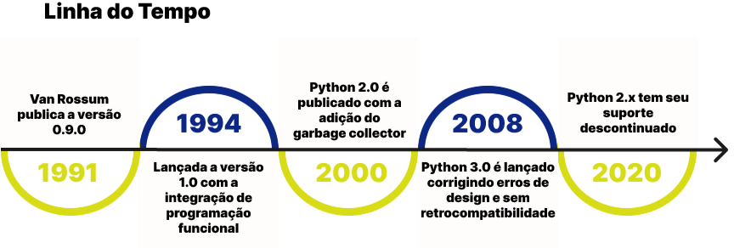

Slide 7
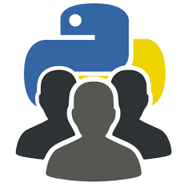
Comunidade do python
O método de desenvolvimento Open Source permite que sua própria comunidade de programadores e usuários ajudem em seu contínuo melhoramento.
Ao considerarmos a sua baixa curva de aprendizagem devido a sua sintaxe de simples compreensão, o Python acaba sendo uma das linguagens mais populares.
Uma característica muito importante para a comunidade Python é a legibilidade do código, algo que reforça a ideia de ser uma linguagem mais próxima do humano e mais democrática. Esse tópico é tão importante que existem elementos que enfatizam isso: PEP-8 e The Zen of Python.

Slide 8
PEP-8
A PEP-8 é um guia de estilos e estruturação de código amplamente utilizado e que, apesar de não ser obrigatório para o funcionamento da linguagem, acaba por torná-la muito mais fluida em sua leitura. Já The Zen of Python é um pequeno texto que representa a filosofia do seu estilo de programação.

Slide 9
Conclusão
Python é uma linguagem amplamente utilizada no mercado em desenvolvimento WEB, analise de dados e automação. Esta presente nos requisitos de varias vagas no mercado de TI. Possui uma sintaxe fácil é muito procurada por pessoas que estão començando a aprender sobre programação, tem uma comunidade ativa e esta em constante crescimento, vale a pena aprender

